Slide 1
教育クラウド edubase Cloudの 利用事例と運用
2011.8.23
国立情報学研究所
横山重俊

Slide 2






教育・研究にはオープンなクラウドが鍵
クラウドの仕組みが分かる
トライ＆エラーで改良できる
大学・研究機関で成果やインフラが共有できる
http://opennebula.org/
http://vcl.ncsu.edu/
http://www.cloudstack.org/
http://open.eucalyptus.com/
http://wakame.jp/
http://www.openstack.org/

Slide 3
edubase Cloud の構成

Slide 4
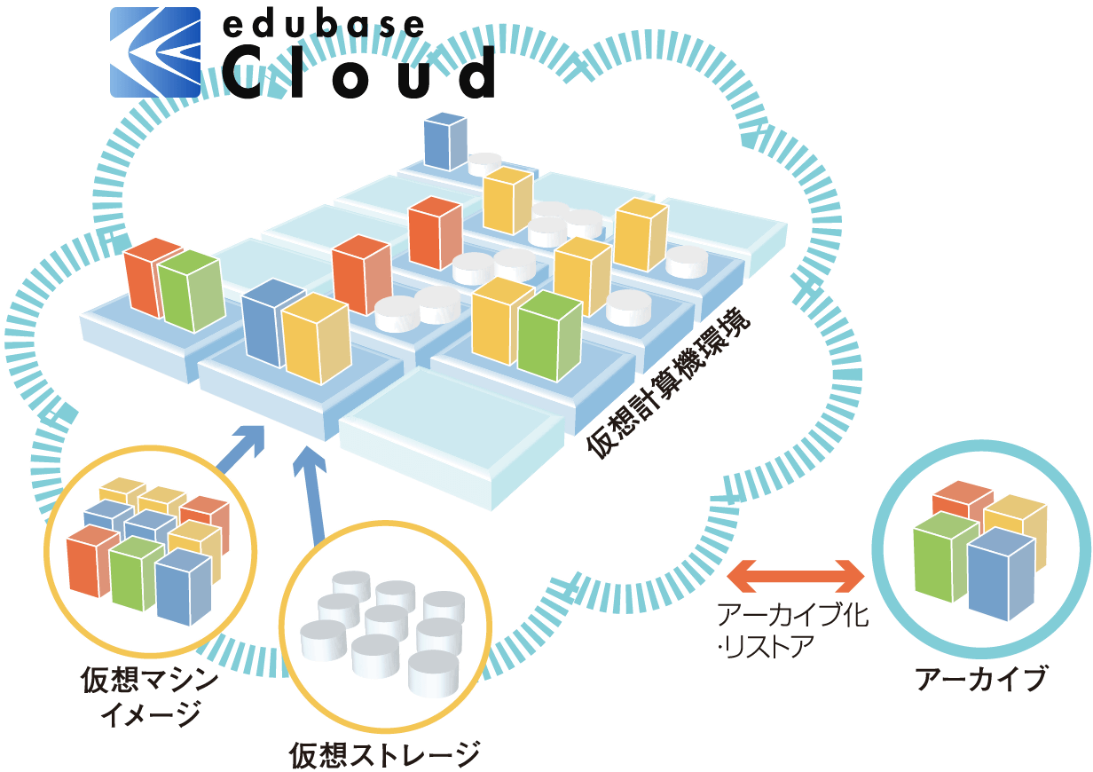

思う存分自分のアイデアを試せるIT実験室 edubase Cloud
研究・教育のための実験・演習環境の提供
①専有性
基盤からアプリまですべてを改良可能
他への影響を恐れずのびのび実験
②改変性
外部クラウド
他のクラウドとの連携
③連携性
④保存性
参考：
http://grace-center.jp/prj_educloud.html
学術コミュニティ内で環境を検索・利活用

Slide 5


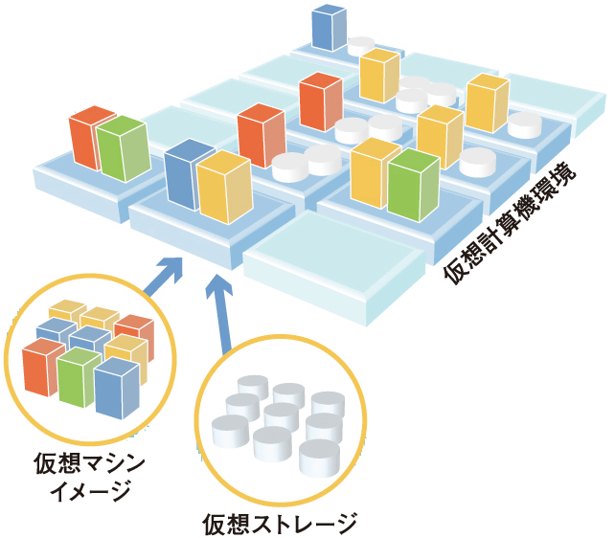


マルチクラウドによる専有性確保
１５セットのミニクラウドで構成
研究室単位で専有可能
研究室Ｂ
研究室Ｃ
研究室Ａ
コミュニティで共有させることも可能
①専有性
ミニクラウド
（１６ノード×１０セット、
８ノード×５セット）

Slide 6

オープンインタフェース・オープンソース採用
edubase Cloudのアーキテクチャ
③連携性
学習用アプリケーション
分散処理
大規模モデル検証
商用クラウド連携
Ruby On Rails, …
Grid GAIN,
Hadoop (PIG, Hive), …
アプリケーション構築技術
クラウド
アプリケーションアーキテクチャ
クラウド
アプリケーション
開発技術
サービス
連携技術
Trac, SVN, Puppet
プラットフォーム構築技術
Wakame
Hadoop
Map-Reduce
分散プロセッシング
分散データベース
クラウド運用技術
②改変性
Hadoop
Hbase/HDFS
クラウド基盤構築技術
仮想化技術
運用・監視技術
クラウド基盤技術
Eucalyptus
Xen/KVM
Hinemos/ganglia

Slide 7
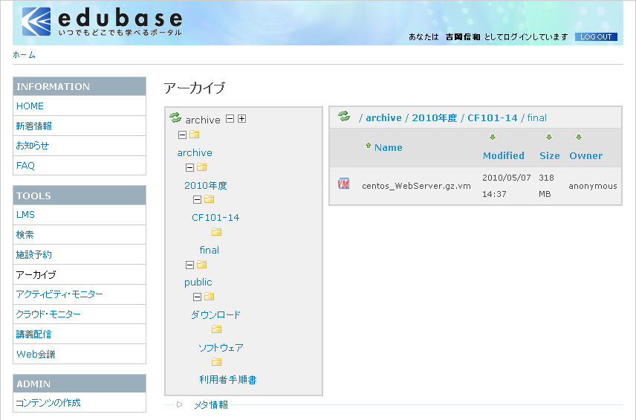
ＩＴ実験室をそのままアーカイブ、活用
例）ショッピングサイトのＩＴ環境を丸ごとアーカイブ、
後輩がそれに推薦機能を追加し、バージョンアップ
④保存性
7

Slide 8
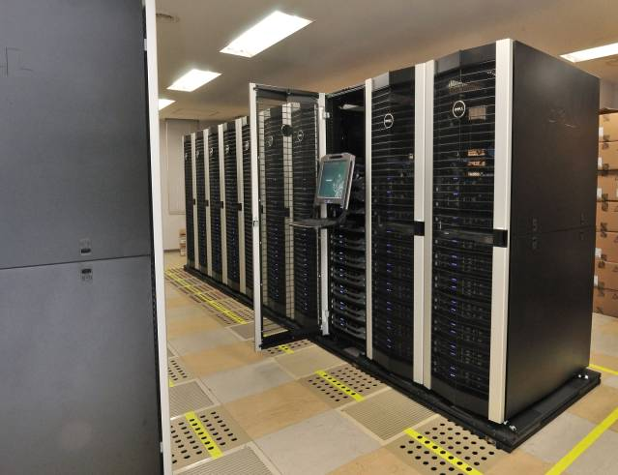
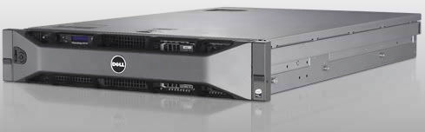
edubase Cloud の外観
200 nodes x 8 cores = 1,600 Virtual Machines
Dell社 PowerEdge R710
Xeon E5530 (2.40GHz) ×2, 32GB
国立情報学研究所 千葉分館に設置

Slide 9
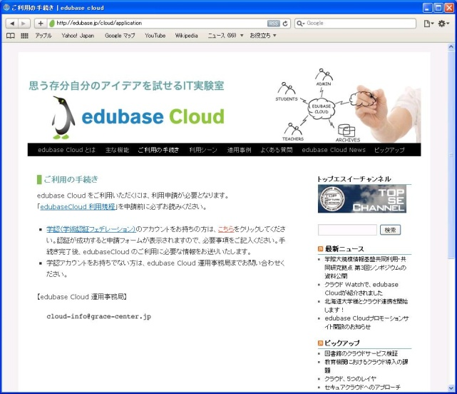
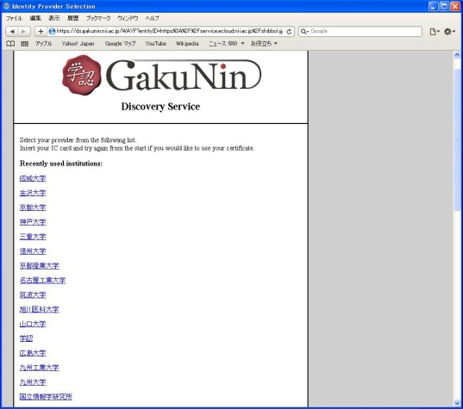
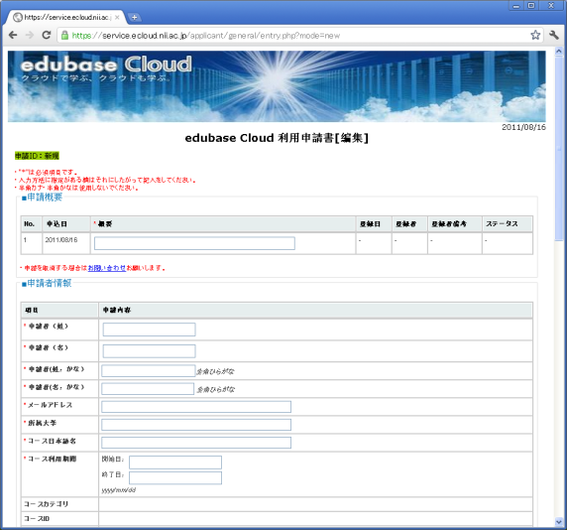
学認によるユーザ登録手続き
Home Page
Authentication
Registration

Slide 10
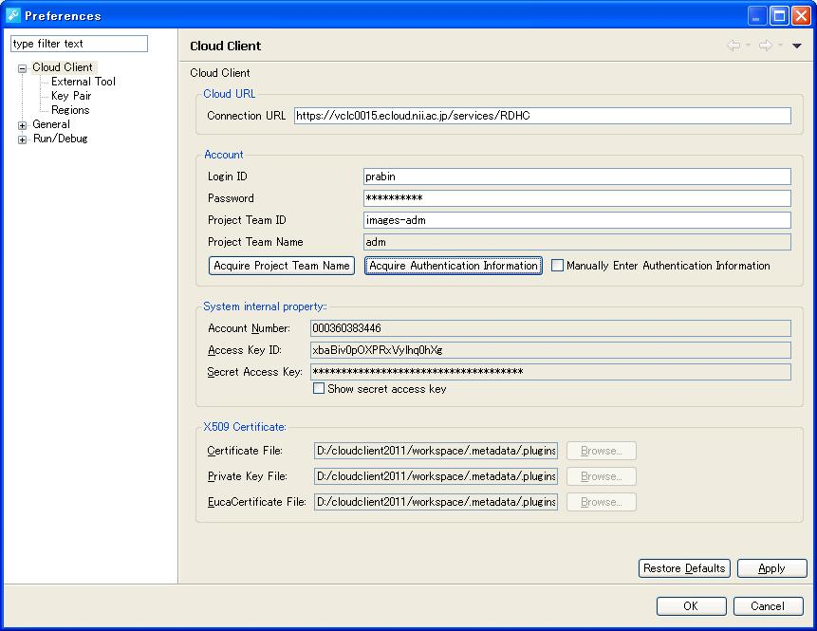
edubase Cloud client : ユーザ情報設定画面

Slide 11
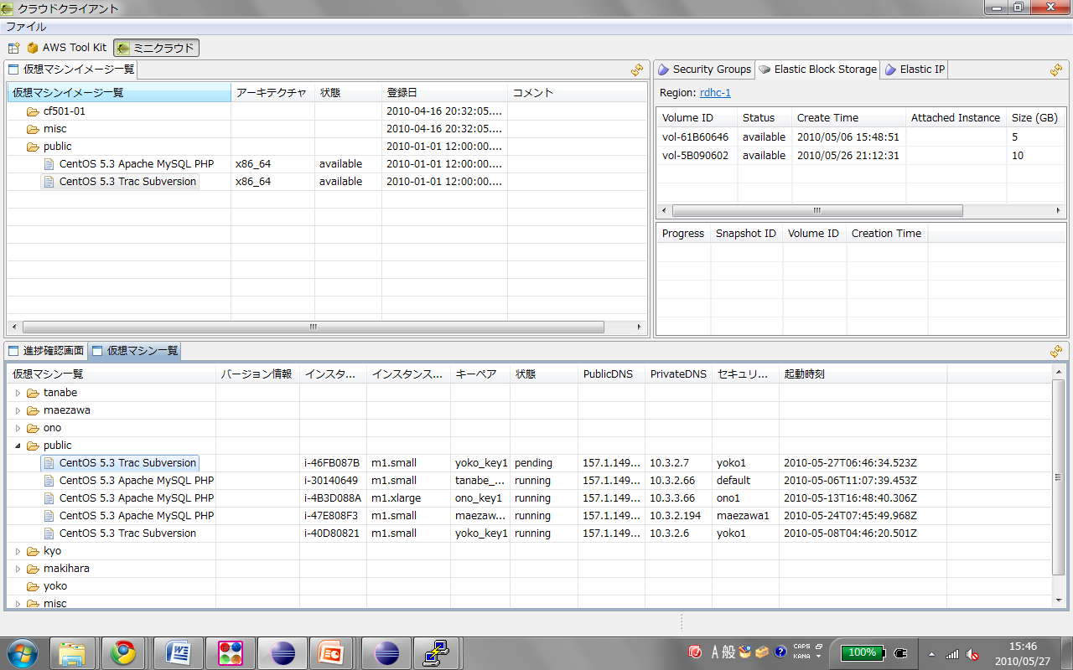
edubase Cloudクラウドクライアント
AWSと同等のインターフェース（eclipseベース）
保存された仮想マシン
実行中仮想マシンの状態

Slide 12
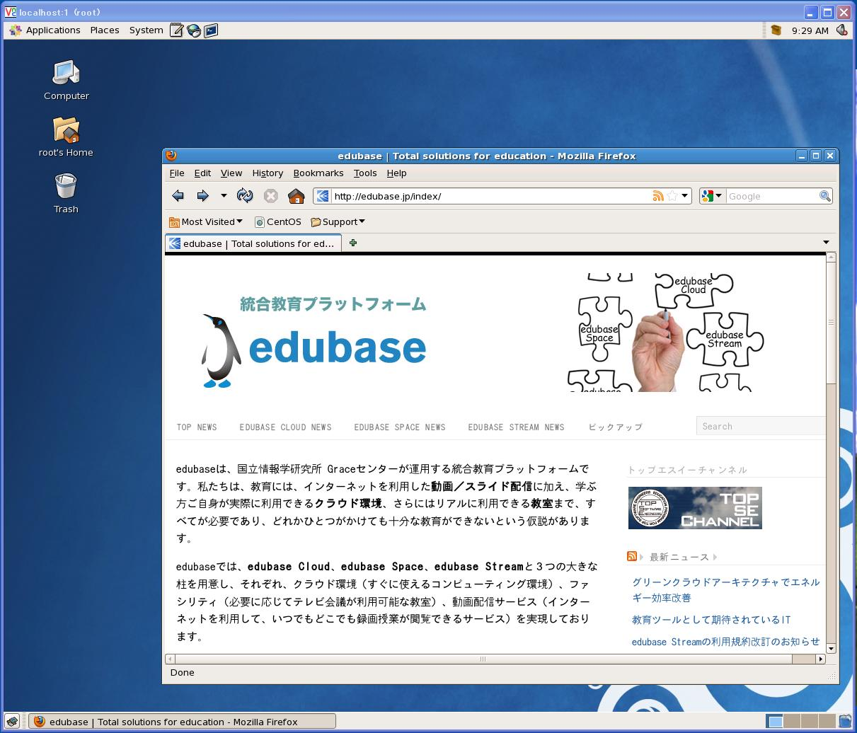
edubase Cloud client: VNC connection

Slide 13


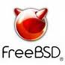



利用されているゲストOSの種類
Newly added

Slide 14
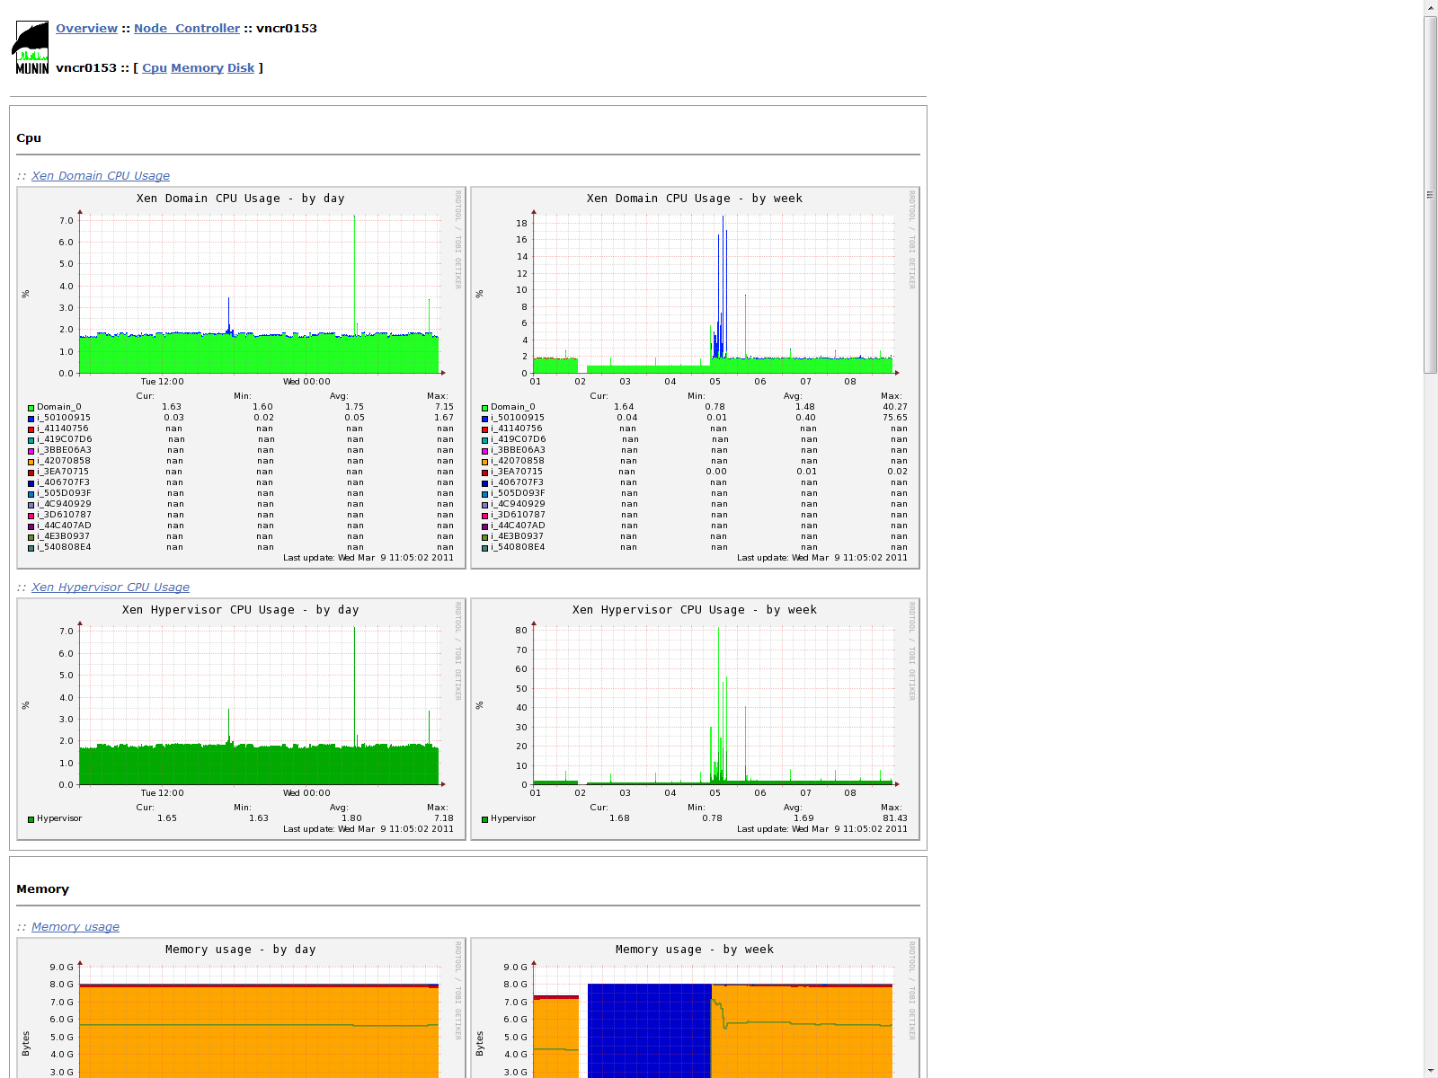
クラウドのモニタリング
プライベートクラウドであるため物理マシンレベルのモニタリングが可能です。

Slide 15
Live demo
クラウドクライアント
OpenStack on edubase Cloud
(LXC)
(Xen)
LXC: Linux Containers

Slide 16
edubase Cloud 利用例

Slide 17
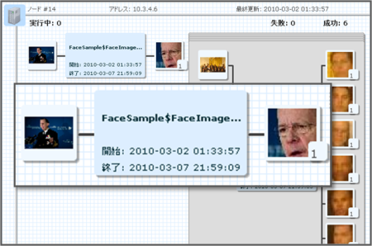
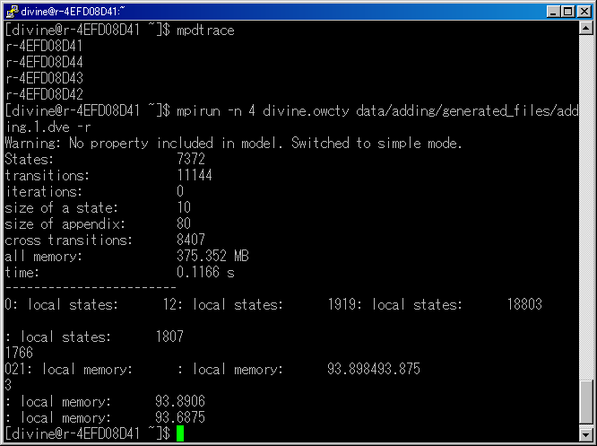
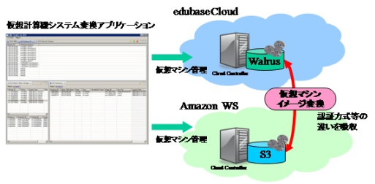
利用事例（ＩＴ教育用教材例）
Hadoop を使った分散処理アプリケーションの学習
大量の入力画像から顔領域を解析・集計
画像の解像度を指定されたサイズに変換
Gangliaを使って処理状況を確認
大規模モデル検査アプリケーションの実験・研究
クラスター対応のモデル検査ツール： DiVinE Cluster
コマンドによるクラスタ環境の自動変更
さまざまな規模でアルゴリズム性能を比較
仮想計算機システム変換ツールを使ったパブリッククラウドの利用
プロジェクトベース学習で構築したアプリを一般公開
作成した分散アプリをＡＷＳで大規模実験

Slide 18
東大 実践工房 Beyohn プロジェクト
既存のJavaアプリケーションをクラウドへ移行するための基盤ソフトウェア： Beyohn
Beyohn = Terracotta + VM数自動増減機能
自動スケーリング機能
DBを使ったアプリケーションに対応
アプリケーション自体は変更不要
アプリケーション
Java
DB利用
再設計
ソース修正
分散DBへ移行
アプリケーション
（オリジナルのまま）
不要
Beyohn
既存の社内サーバ
物理マシンクラスタ
手動スケーリング
ハイコスト
クラウド
仮想マシンクラスタ
自動スケーリング
ローコスト
移行
コミュニケーション環境、開発環境、負荷生成、試験環境、実行環境に
edubase Cloudを利用
Video demo

Slide 19
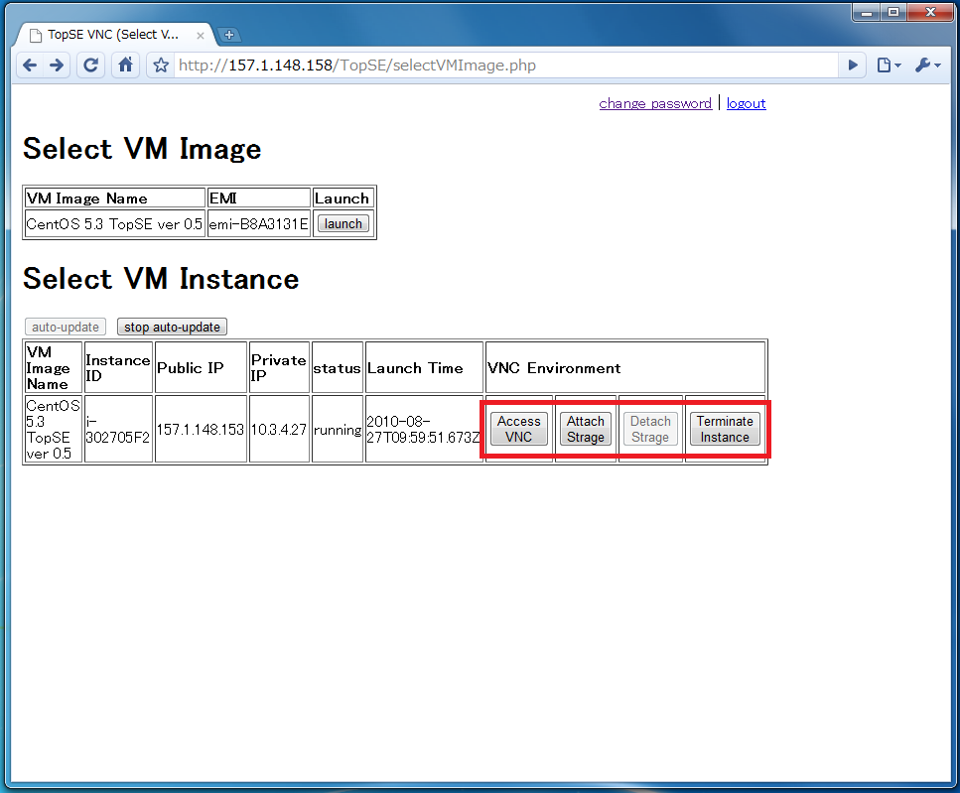
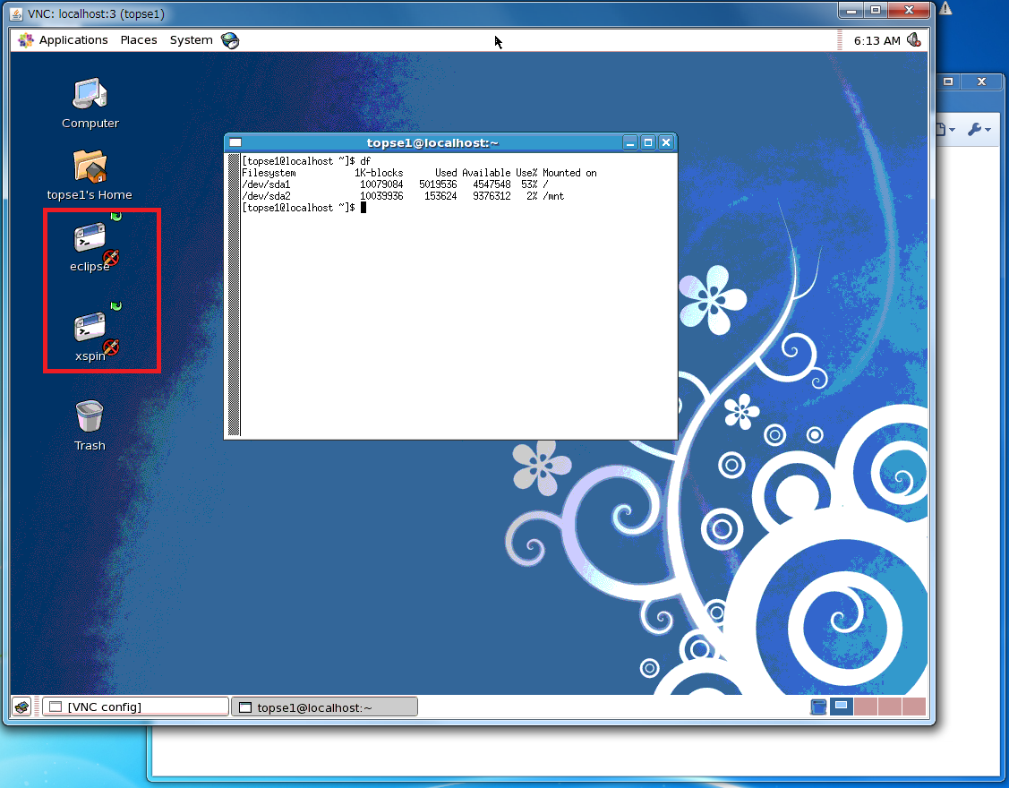
NII トップエスイー講義
１． 講義で用いるツールの実行環境
実証モデル検証の講義で用いる
Java Pathfinder などをクラウド内
のインスタンス上で実行しVNCで
アクセス
受講生ごとにEBSを自動アタッチ
したインスタンスを提供

Slide 20
NII トップエスイー講義
2． クラウド特論 （１） (2010.8.11-8.12)
［１日目］
（１） クラウドコンピューティング概説
– クラウドコンピューティングの特徴
– クラウドコンピューティングの分類
– クラウドコンピューティング現状と事例
（２） edubase Cloud利用導入
– edubase Cloud の概要
– edubase Cloud利用演習
［２日目］
（３） クラウドにおける分散処理
– Map-Reduce プログラミングパラダイム
– Hadoop を用いたプログラミング演習
（４） クラウドを使った分散モデル検証
– 分散モデル検証とは
– DiVinE
– DiVinE2.1（Windows クライアント）での実習
– DiVinE Cluster(クラウド)での実習
– クラウド上での検証に関する議論
クラウド入門として、
クラウドコンピューティングに関する概説と２日目の演習に必要なクラウド利用に関する導入
クラウド活用として、
HadoopとMPIのそれぞれのフレームワークに沿った活用事例を紹介し、そのフレームワーク上での演習実施

Slide 21
NII トップエスイー講義
3． クラウド特論 （２） (2011.2.7)
（１） クラウドコンピューティング基盤 - OSS クラウド基盤の動作上の仕組み - OSS クラウド上のアプリケーション
（２） Web三層モデル - Web システムの基礎 - Web システムのスケーリング - クラウド上での Web システムのスケールアウト - サンプルアプリケーション設定 - Teracotta を利用したスケールアウト - Teracotta の利点、欠点
クラウド活用として、
Webフレームワークに沿った活用事例を紹介し、そのフレームワーク上での演習実施

Slide 22
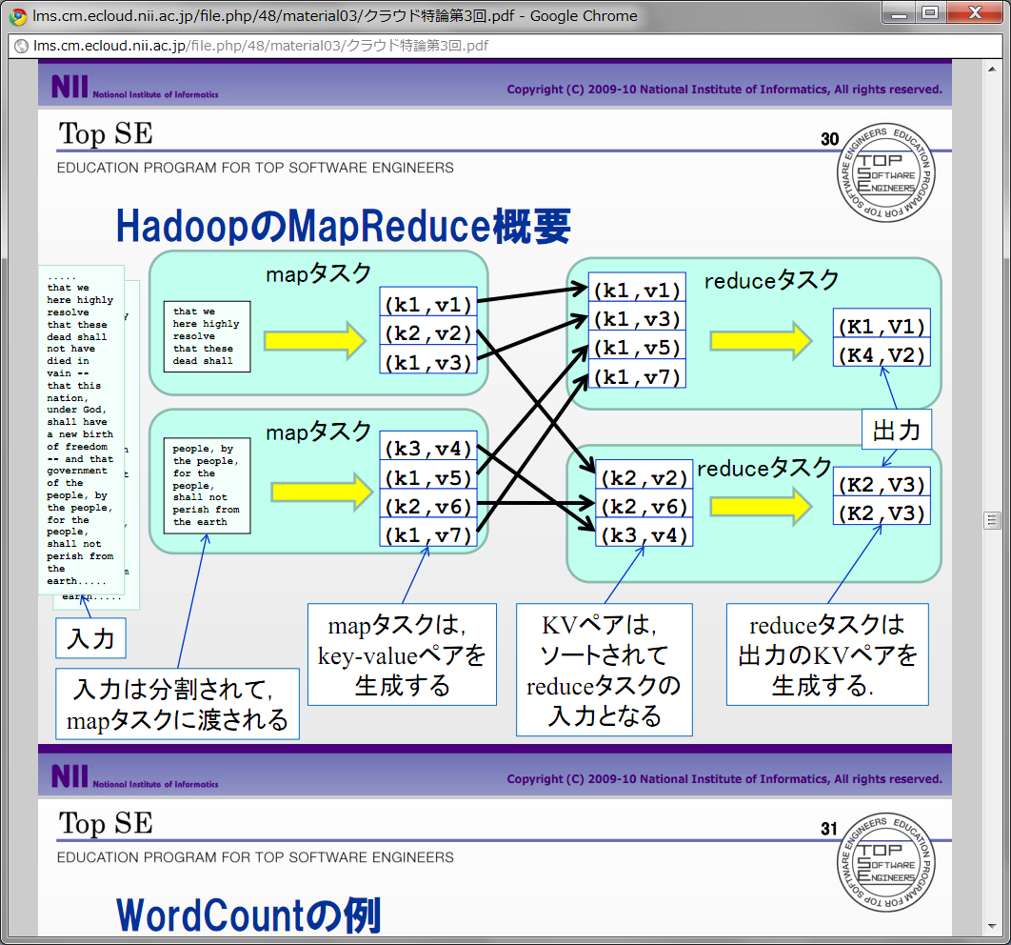
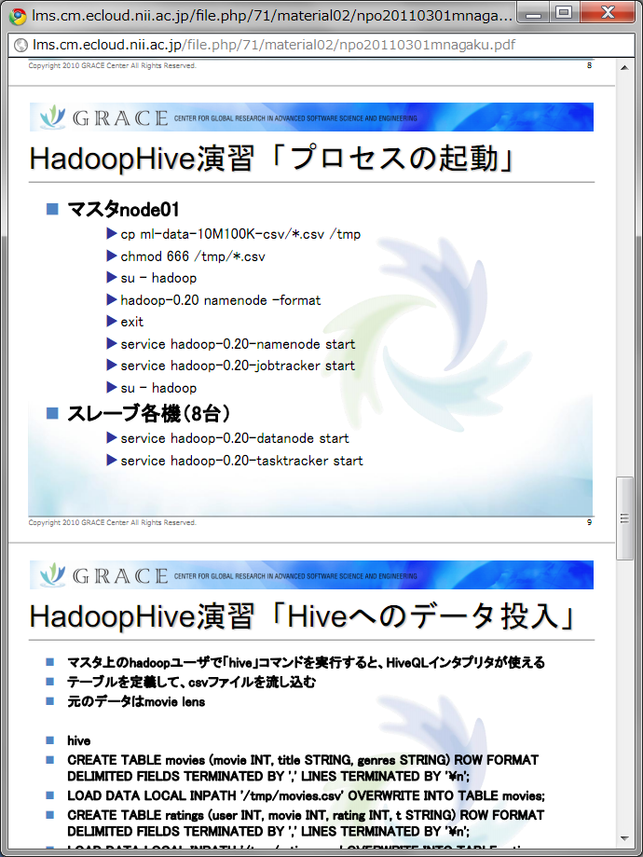
トップエスイー講義 教材内容例

Slide 23


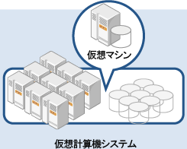
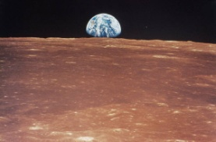

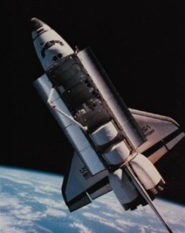




学術クラウドが目指す先
研究成果
（論文・ツール）
実習用教材
研究成果
（論文・ツール）
実習用教材
共有
コミュニティ間で
実験・演習環境を共有
データ処理方法
（アルゴリズム）
データ
データ処理方法
（アルゴリズム）
データ
太陽系の歴史を分析
火星の地表データの解析
共有
クラウド基盤連携
学術コミュニティAの活動
学術コミュニティBの活動
オープンソース
コミュニティ
Notes:
23

Slide 24
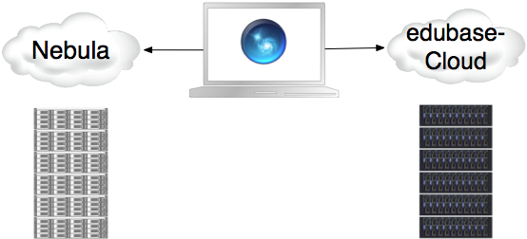

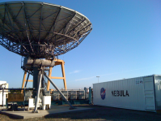
NASA Nebula との実証実験
WorldWide Telescope を使ったedubase Cloud と NASA Nebula との連携
Open interface
Program Cooperation
Program Portability
Open Data
Interoperable Data
Open Source
Quality with Community
@ Mountain View
@ Chiba
NII Application on Nebula:
Hadoop system developed at NIII
NASA Application on edubase Cloud:
WideWide Telescope

Slide 25


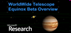
NII – NASA Cloud Collaboration
双方のオープンソースクラウド基盤の相互運用性を向上させるための活動
（共にオープンソースで構築されており、商用クラウドプロバイダとの相互連携が
できるＡＰＩを採用）
WorldWide Telescope
分散イメージ処理(Hadoop)
分散モデル検証(MPI)など
WorldWide Telescopeの
データの分散配置

Slide 26
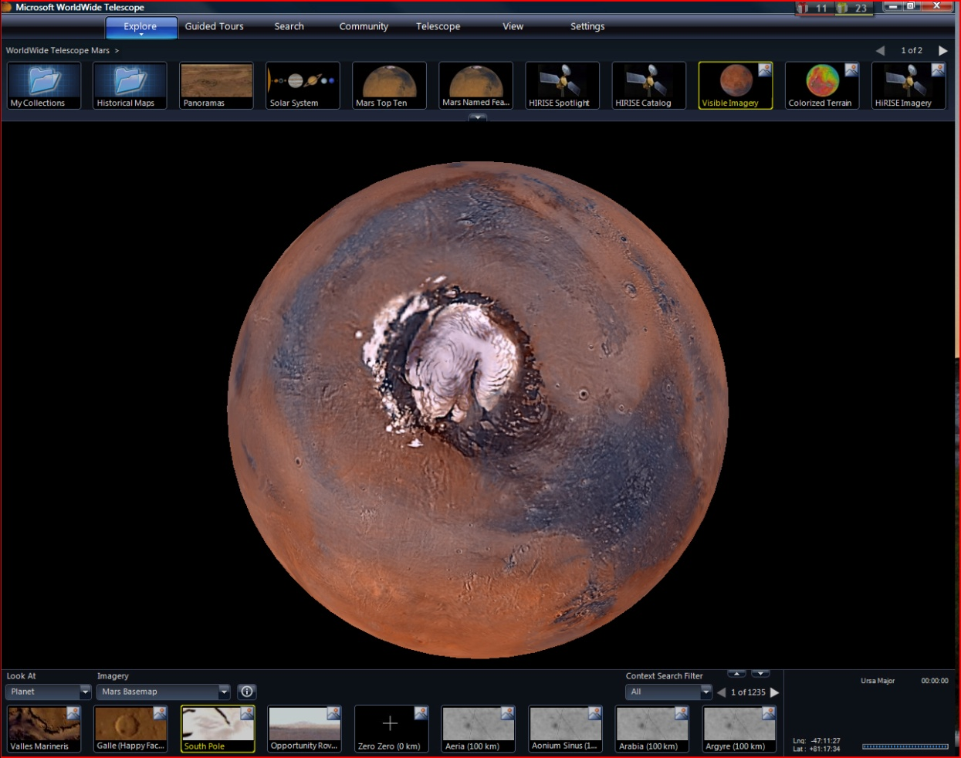
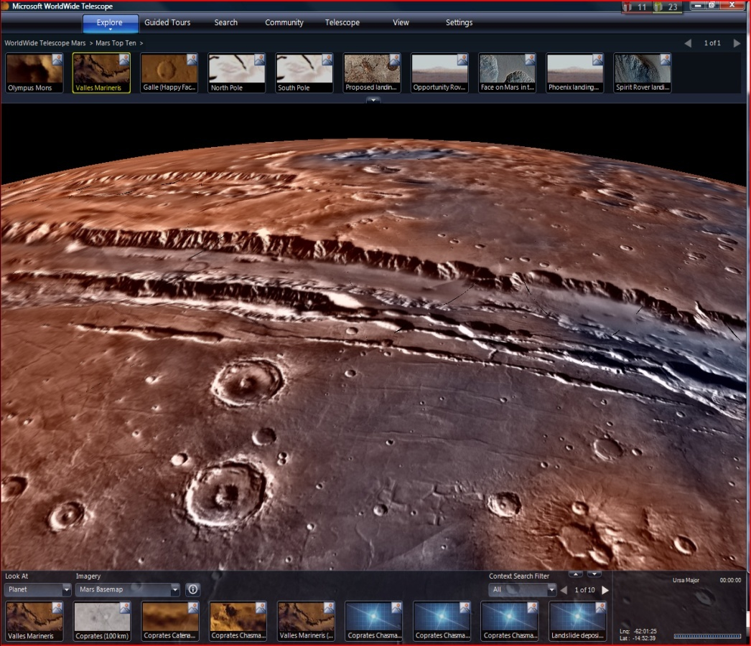
NASA Applications on edubase Cloud
WorldWide Telescope (Mars)
Video demo

Slide 27
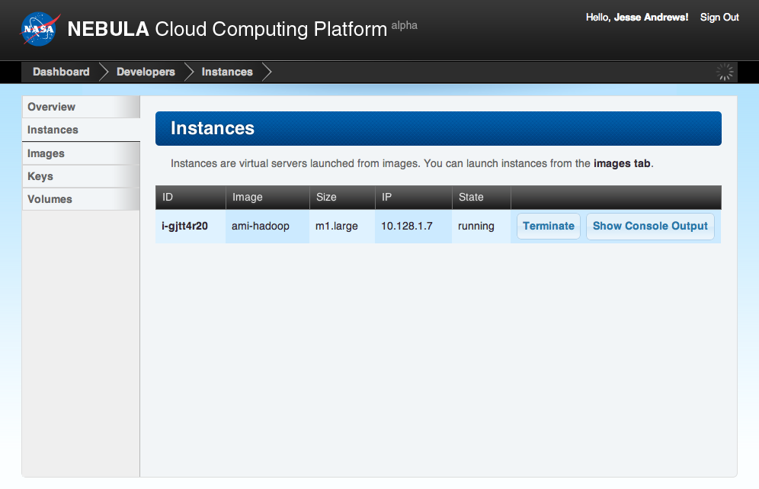
NII Applications on Nebula Cloud
Nebula running Hadoop system developed at NII

Slide 28

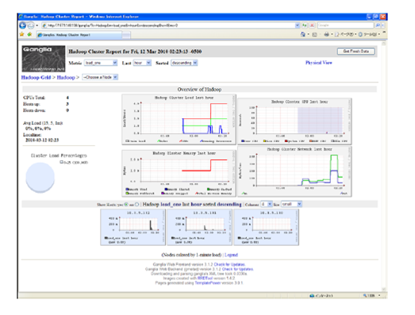
イメージ処理 over Hadoop
NII Applications on NASA Nebula Cloud
【分散処理アプリケーションの実行例】
【分散処理アプリケーションのジョブ状況表示】

Slide 29
分散モデル検証 over MPI
NII Applications on NASA Nebula Cloud
【大規模モデル検証アプリケーションの実行例】

Slide 30

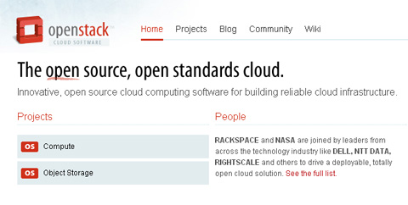


OpenStackコミュニティへの参加
Nova
Nebula
Cloud
Storage
新規プロジェクトとしてOpenStack内に創設
Bexarリリース(2/3)の際にまずNova Deployment Toolとしてリリース
現在フレームワーク化＋Diablo対応中
nova-deployment-tool
HaaS
http://wiki.openstack.org/NovaInstall/NovaDeploymentTool
Deployment
Tool
Cluster as a service
CaaS
http://wiki.openstack.org/CaaS

Slide 31
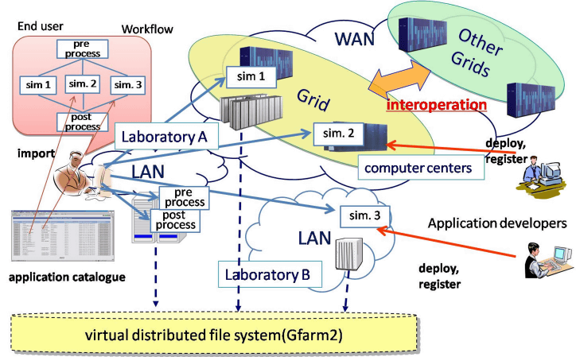
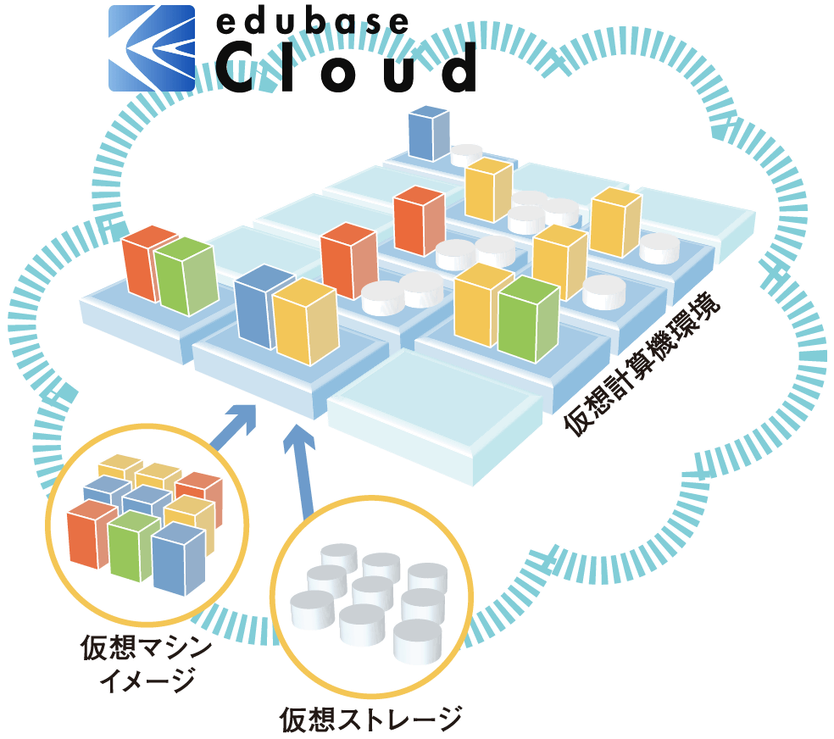
Cloud-GRID Integration
Cloud as a frontend and GRID as a backend
Super Computer
(TSUBAME etc.)
Virtual Machines
Virtual Machine Image
Virtual Storage

Slide 32
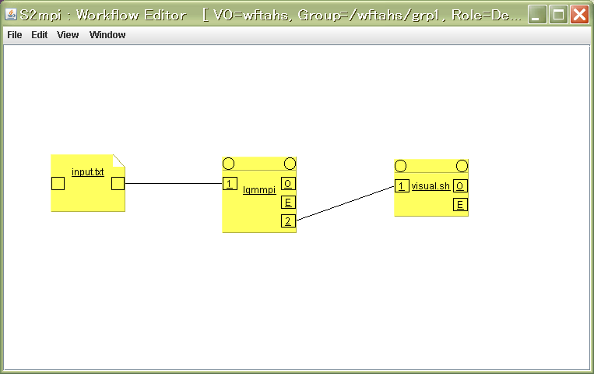
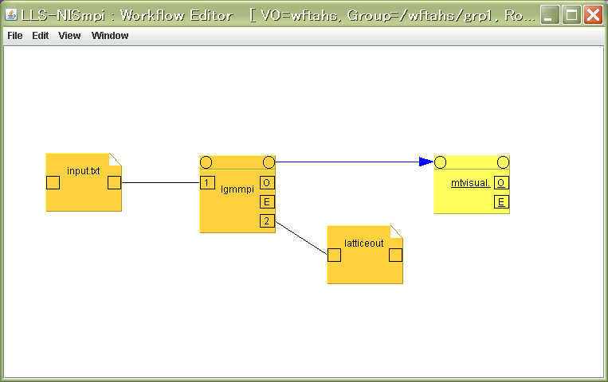

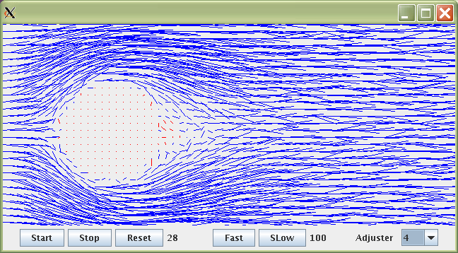
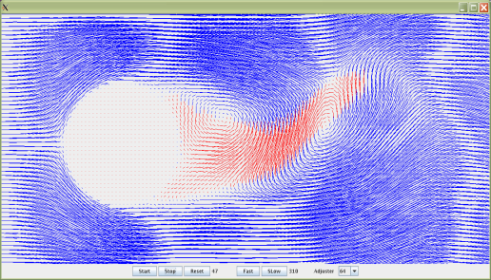
NII グリッド連携デモ@SC10
Demo Application: An application consists of computational fluid dynamics code by Lattice Gas method and post-process code visualizing numerical results. They have been already developed, registered and deployed with LLS/NIS resources.
LLS site: Our office located in Tokyo, Chiyodaku, Japan deployed in edubase Cloud
NIS site: TSUBAME2, Tokyo Institute of technology Global scientific and Computing Center) in Meguroku, Tokyo , Japan
Case1: Test execution
Only use LLS computer resources for small computation. Number of virtual particles=(2*8*64)*(2*8*32)=524288
Case2: Real execution
Use LLS and NIS computer resources for large computation. Number of virtual particles=(16*8*128)*(16*8*64)=134217728.
Case1 workflow
Case2 workflow
Parameter
file
Parameter
file
Simulation
Visualization
Simulation
Visualization
Transfer results
Transfer results
Gfarm file
Icon for LLS
Icon for NIS

Slide 33
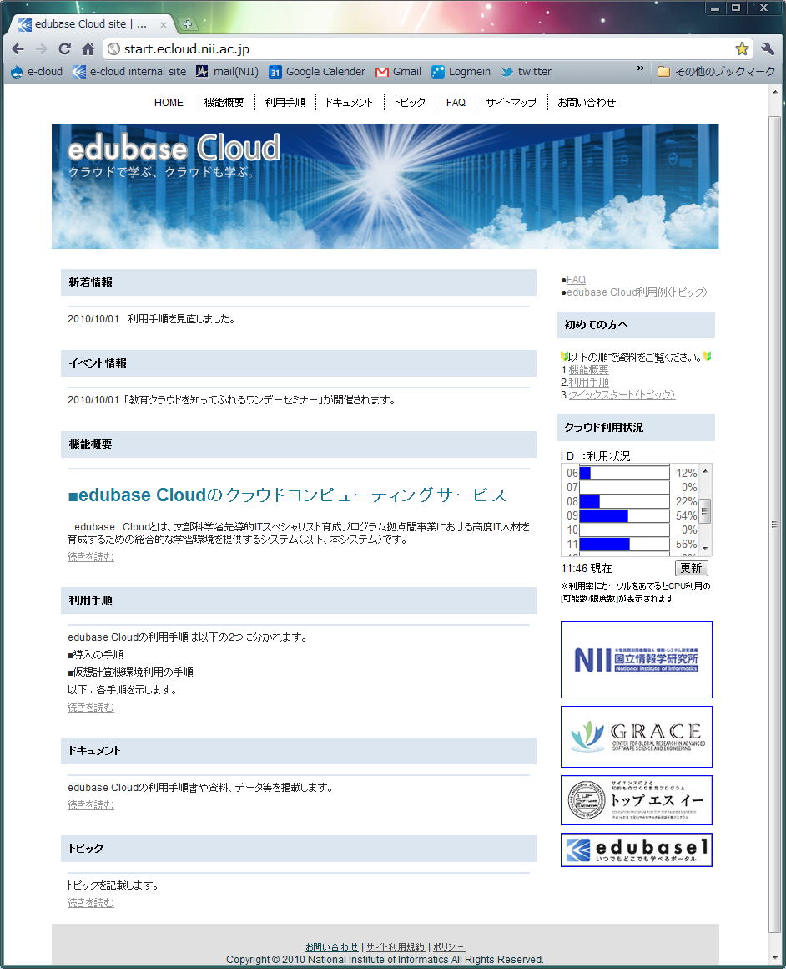
クラウド運用 （利用者スタートページ）
利用者サービス | http://start.ecloud.nii.ac.jp
クラウド利用者が特に利用当初利用することを想定したスタートページ
・ 申請手順
・ 利用マニュアル
・ 利用例
・ クラウド利用状況（5分更新）
など

Slide 34
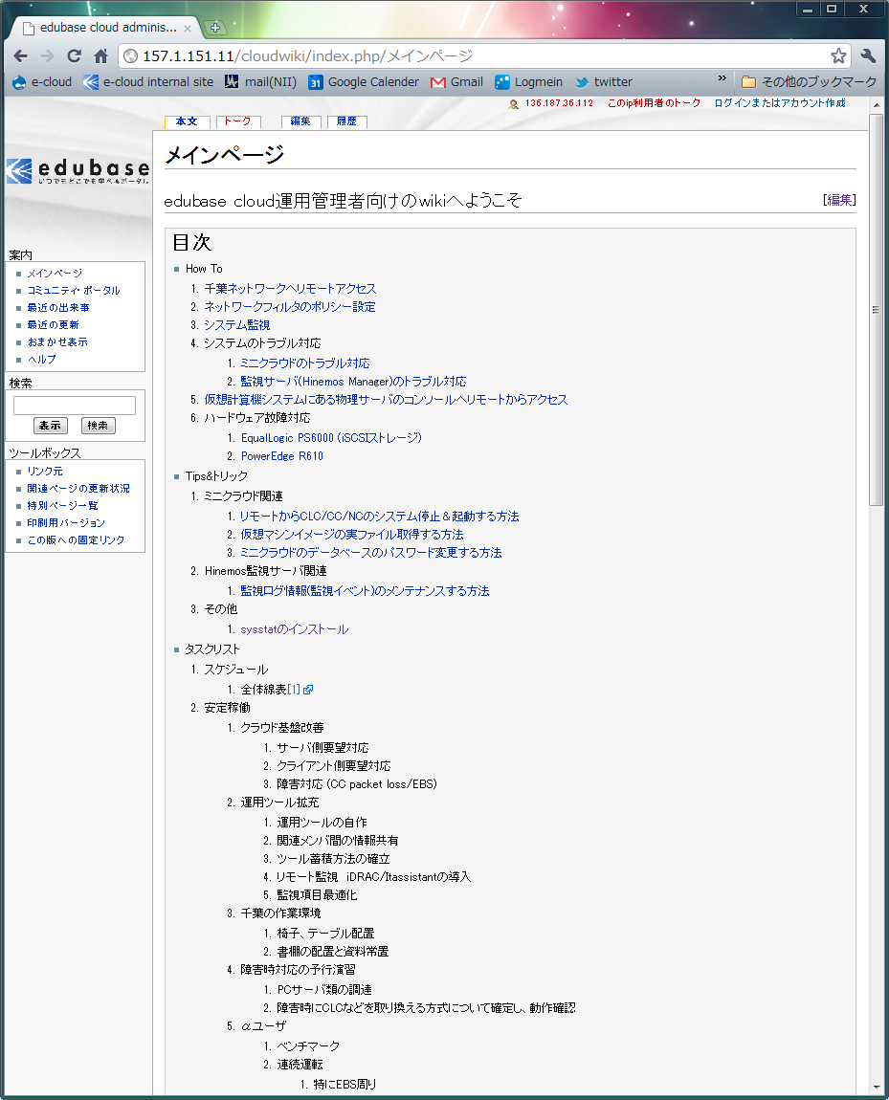
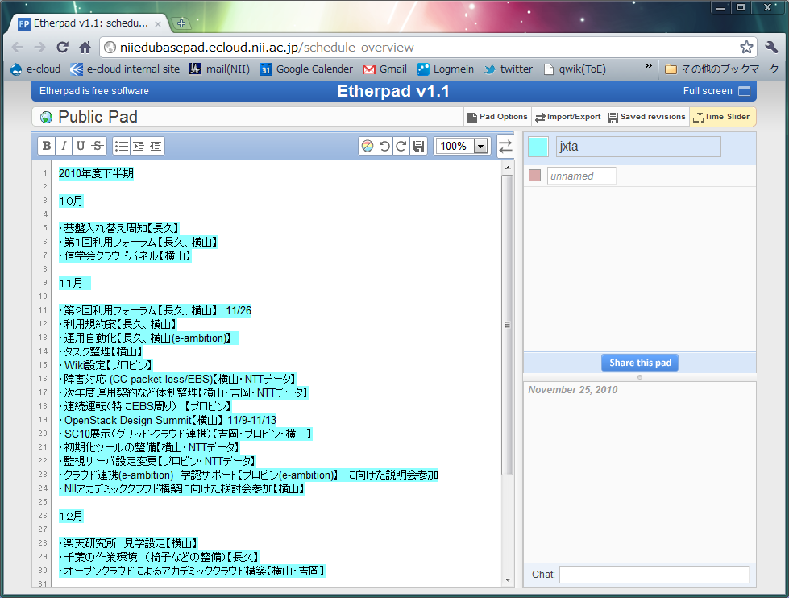
クラウド運用 （課題/タスク管理）
wiki
etherpad

Slide 35


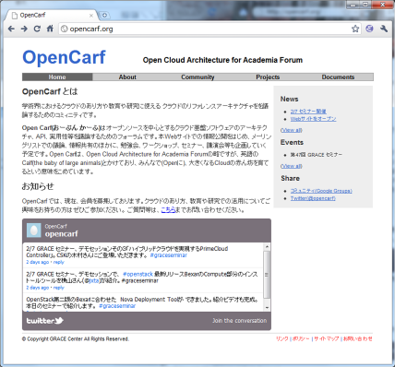
リンク情報
教育クラウド edubase Cloud
http://edubase.jp/cloud/
Open Cloud Architecture for Academia Forum OpenCarf
http://www.opencarf.org/
OpenStack コミュニティ活動
Deployment Tool
http://wiki.openstack.org/NovaInstall/NovaDeploymentTool
CaaS
http://wiki.openstack.org/CaaS
http://start.ecloud.nii.ac.jp/
twitter: @jxta

